Slide 1

UỶ BAN NHÂN DÂN HUYỆN AN LÃO
TRƯỜNG TIỂU HỌC QUANG TRUNG
Tiết 2
Giáo viên: Nguyễn Thị Như

Slide 2
1
1
Đặt tính rồi tính
23 + 5
48 - 3
67 + 2
95 - 41

Slide 3




BÉ LÀM TOÁN
VỪA CHƠI VỪA LÀM TOÁN VỚI CHÚNG MÌNH NHÉ!

Slide 4
23
5
+
28
1/5
CHECK
NEXT
Notes:
Kiểm tra đáp án bấm vào check, sang câu khác bấm vào next

Slide 5
67
2
+
69
2/5
CHECK
NEXT

Slide 6
48
3
-
45
3/5
CHECK
NEXT

Slide 7
95
41
-
54
4/5
CHECK
NEXT

Slide 8

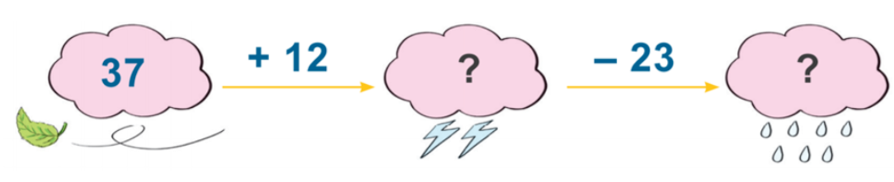
2
Số
49
46

Slide 9
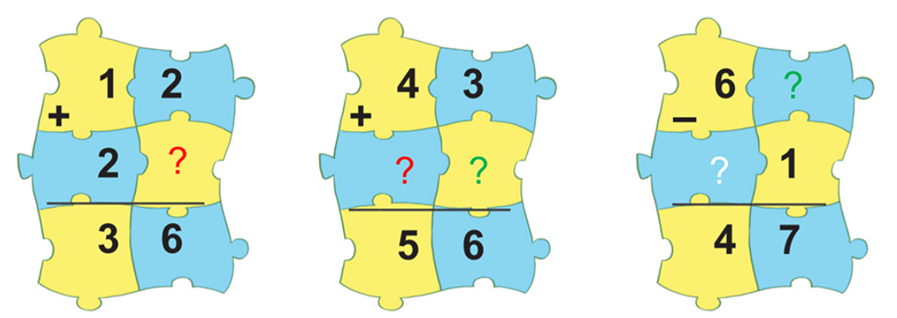
3
Số

Slide 10
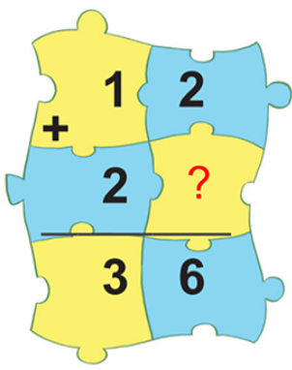
Mấy cộng 2 bằng 6
4

Slide 11
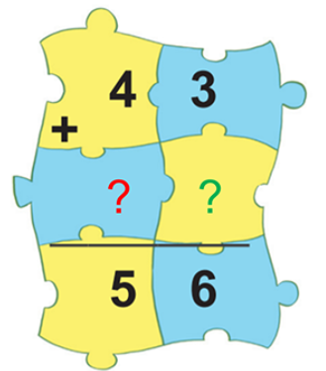
Mấy cộng 3 bằng 6
Mấy cộng 4 bằng 5
1
3

Slide 12
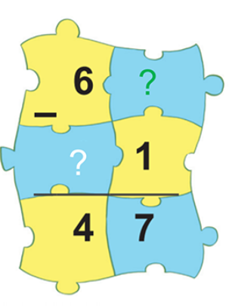
8
Mấy trừ 1 bằng 7
6 trừ mấy bằng 4
2

Slide 13
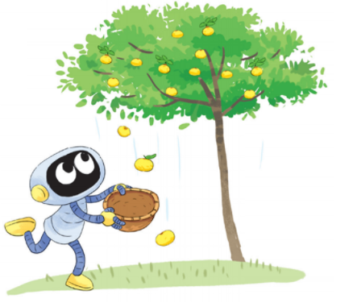
4
Trên cây thị có 74 quả. Gió lay làm rụng 21 quả. Hỏi trên cây còn lại bao nhiêu quả thị?
?
?
?
?
?
74
-
21
=
53
Trên cây còn lại 53 quả thị.

Slide 14
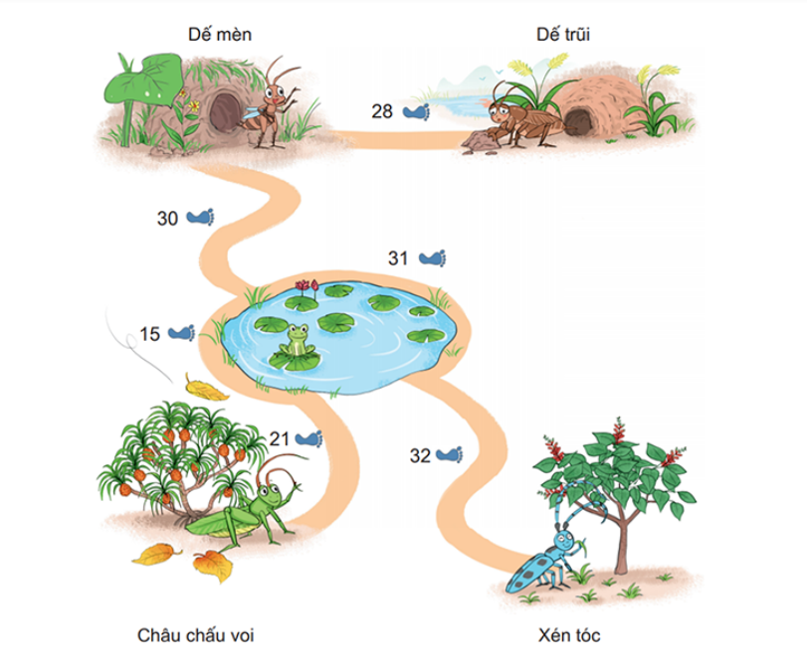

5
Dế mèn phiêu lưu kí
Xem tranh rồi tính
Từ nhà dế mèn đến nhà bác xén tóc dài bao nhiêu bước chân
Từ nhà dế mèn đến nhà châu chấu voi dài bao nhiêu bước chân
b. Nhà ai gần nhà dế mèn nhất?
30
+ 32
+ 31
= 93
Từ nhà dế mèn đến nhà bác xén tóc dài 93 bước chân
30
= 66
+ 15
+ 21
Từ nhà dế mèn đến nhà bác châu chấu voi dài 66 bước chân

Slide 15


